Slide 1
Config
By Moon

Slide 2
目錄
微服務配置中心Config
Config的自動化更新
Config應用場景
Config 案例說明

Slide 3
1. 微服務配置中心Config

Slide 4
為什麼要配置中心？
一個應用中經常會有一些需求要調整應用行為,如切換不同的資料庫，設置功能(改Gateway的Routing)等。
微服務系統的可伸縮、可擴展性好，隨之就是一個配置管理的問題。各自管各自的開發時沒什麼問題，到了線上之後管理就會很頭疼，到了要大規模更新就更煩了。
最主要要解決的問題是不可能停止你的服務集群去更新的你配置，這是不現實的做法，因此Spring Cloud Config就是一個比較好的解決方案。

Slide 5
常見的配置中心的實現方法有:
1.硬編碼(缺點:需要修改代碼,風險大)
2.放在xml等配置文件中,和應用一起打包(缺點:需要重新打包和重啟)
3.環境變量(缺點:有大量的配置需要人工設置到環境變量中,不便於管理,且依賴平台)
4.雲端存儲(缺點:與其他應用耦合)
Spring Cloud Config就是雲端存儲配置信息的,它具有中心化,版本控制,支持動態更新,平台獨立,語言獨立等特性。

Slide 6
Spring Cloud Config特點
1.提供服務端和客戶端支持(spring cloud config server和spring cloud config client)
2.集中式管理分布式環境下的應用配置
3.基於Spring環境，無縫與Spring應用集成
4.可用於任何語言開發的程序
5.默認實現基於git倉庫，可以進行版本管理

Slide 7
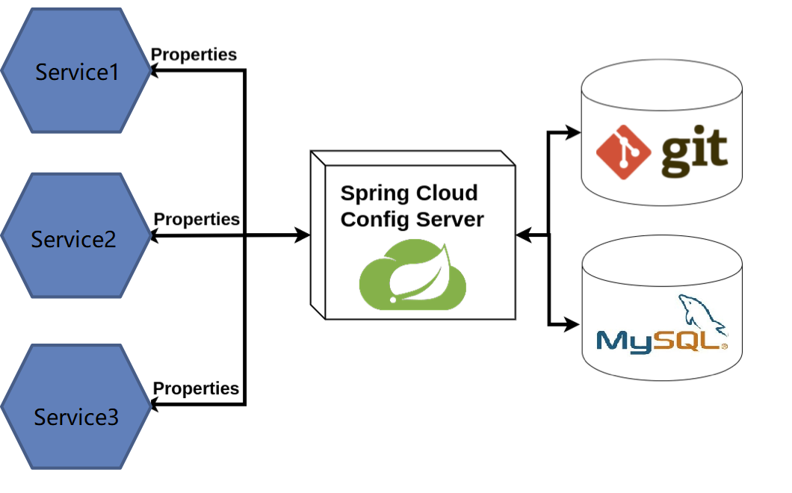
Spring Cloud Config示意圖

Slide 8
Spring Cloud Config選取配置的方案
本地
Database
Git/Github/Gitlab
Svn

Slide 9
1.本地拉取
相關設置
spring.profiles.active=native
spring.cloud.config.server.native.searchLocations=F:/conf

Slide 10
2.Database
相關設置
spring.profiles.active=jdbc
spring.datasource.url=jdbc:mysql://127.0.0.1:3306/mallWeb
spring.datasource.username=root
spring.datasource.password=123456
spring.datasource.driverClassName=com.mysql.jdbc.Driver
spring.cloud.config.label=master
spring.cloud.config.server.jdbc=true #搜尋database的配置文件
spring.cloud.config.server.jdbc.sql=SELECT `KEY`, `VALUE` from PROPERTIES where APPLICATION=? and PROFILE=? and LABEL=?

Slide 11
3. Git/Github/Gitlab
相關設置
spring.cloud.config.server.git.uri=https://github.com/moon/{application} #指定git
spring.cloud.config.server.git.search-paths=demo* # demo*目錄中，搜尋配置檔案
spring.cloud.config.server.git.username=mooon@gmail.com # git倉庫用戶和密碼
spring.cloud.config.server.git.password=hcp1101@!
spring.cloud.config.label=master

Slide 12
4. Svn
相關設置
Spring.cloud.config.server.svn.uri=svn://localhost:443/myRepo/mallWeb
Spring.cloud.config.server.svn.username=username
Spring.cloud.config.server.svn.password=password
spring.cloud.config.label=master

Slide 13
設定多個倉庫Repos
相關設置
spring.cloud.config.server.git.repos.dev.pattern=dev/*
spring.cloud.config.server.git.repos.dev.uri=https://gitlab.hitrust.com.tw/dev/{application}.git
spring.cloud.config.server.svn.repos.test.pattern=test/*
spring.cloud.config.server.svn.repos.test.uri=https://gitlab.hitrust.com.tw/test/{application}.svn

Slide 14
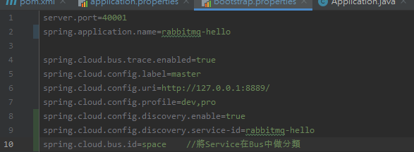
Config Client 連接
連接Config Server

Slide 15
2. Config的自動化更新

Slide 16
Spring Cloud Config的自動化更新
實現流程：
1.架設Bus，在Config發生Refresh時，通知連接到Bus對應的service都產生Refresh的動作。
2.架設ConfigServer，並且加上actuator（Refresh Api），和連接Bus。
3.架設ConfigClient，並且加上actuator（Refresh Api ），連接Bus和ConfigServer。
4.在gitlab上設置webhook，在每次push文件時，立刻對config進行Refresh操作。
結果：
在使用者更新gitlab上的配置文件時，立刻讓對應的Service自動去拉取最新的配置文件。
目的：
1.簡化工作流程
2.減少直接對config server進行Refresh的動作。

Slide 17
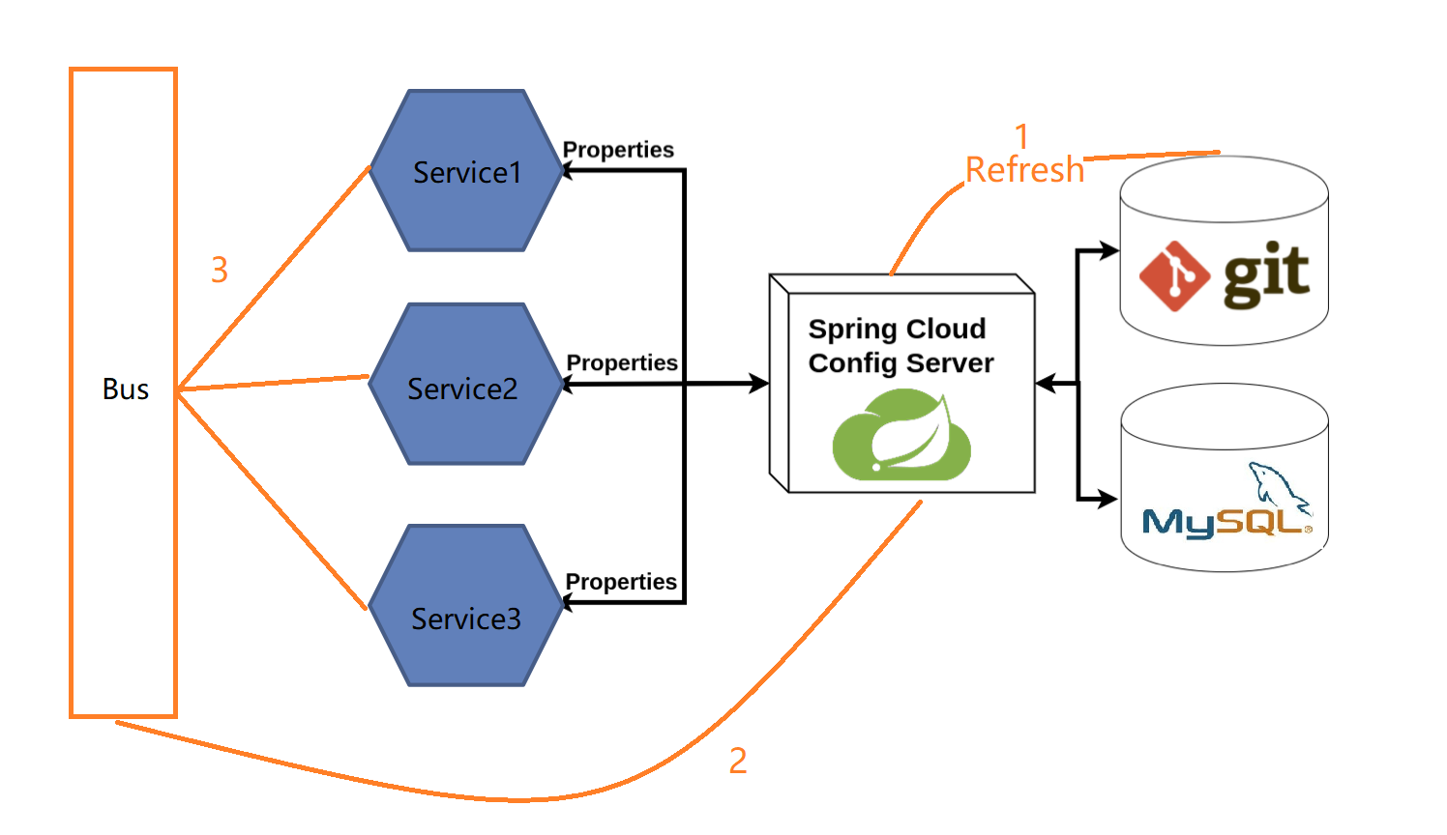
Spring Cloud Config的自動化更新示意圖

Slide 18
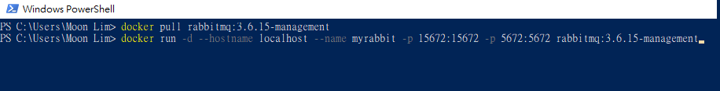
1.架設Bus(Rabbitmq)
控制界面是在15672 port
連接port 是 5672

Slide 19
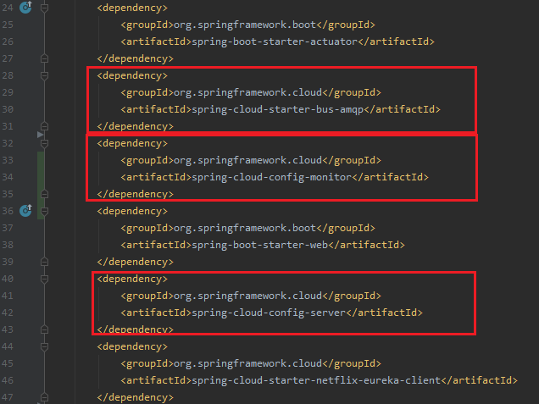
2.ConfigServer 設置——dependency

Slide 20
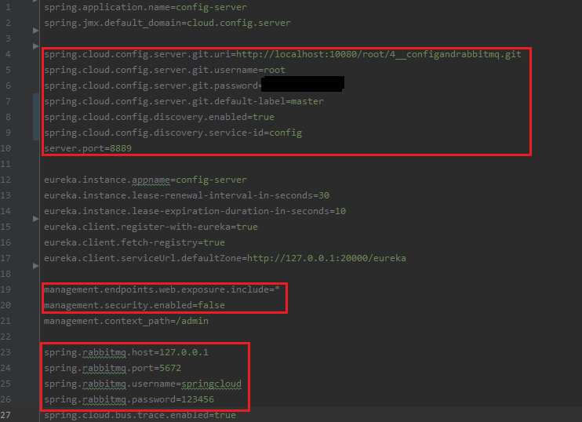
2.ConfigServer 設置——application.properties
Config連接git設置
開啟Refresh的選項
連接Bus的設置

Slide 21
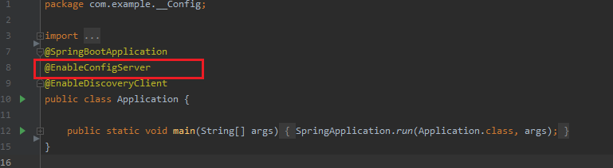
2.ConfigServer 設置——Application.class

Slide 22
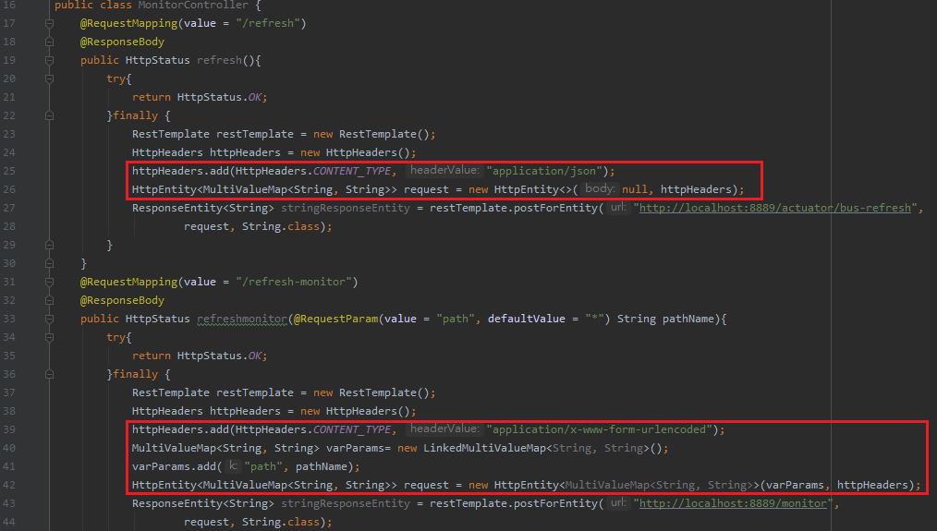
2.ConfigServer 設置——MonitorController
這裡建了Routing 跳轉
這是直接跳轉到actuator/bus-refresh這Api
需要加的Header
這是跳轉到monitor這Api需要加的Header

Slide 23
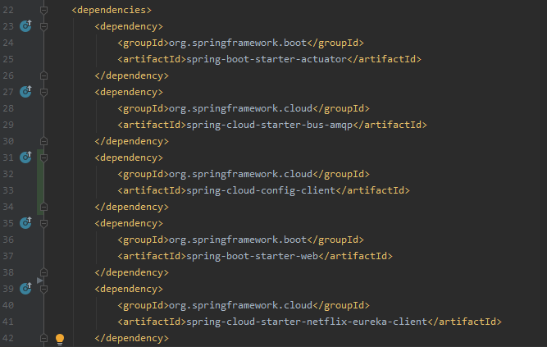
3. ConfigClient設定 —— dependency

Slide 24
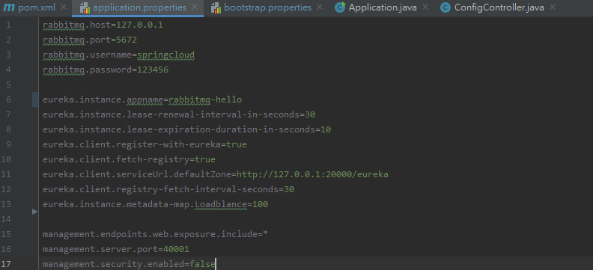
3. ConfigClient設定 —— application.properties
連接Bus
開啟Refresh Api

Slide 25
3. ConfigClient設定 —— bootstrap.properties
連接Config Server

Slide 26
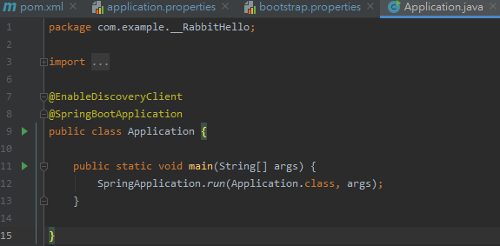
3. ConfigClient設定 —— Application.java

Slide 27
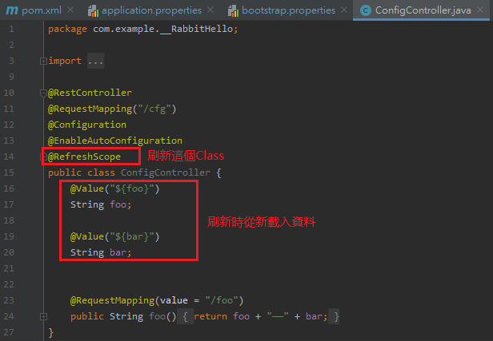
3. ConfigClient設定 —— ConfigController

Slide 28
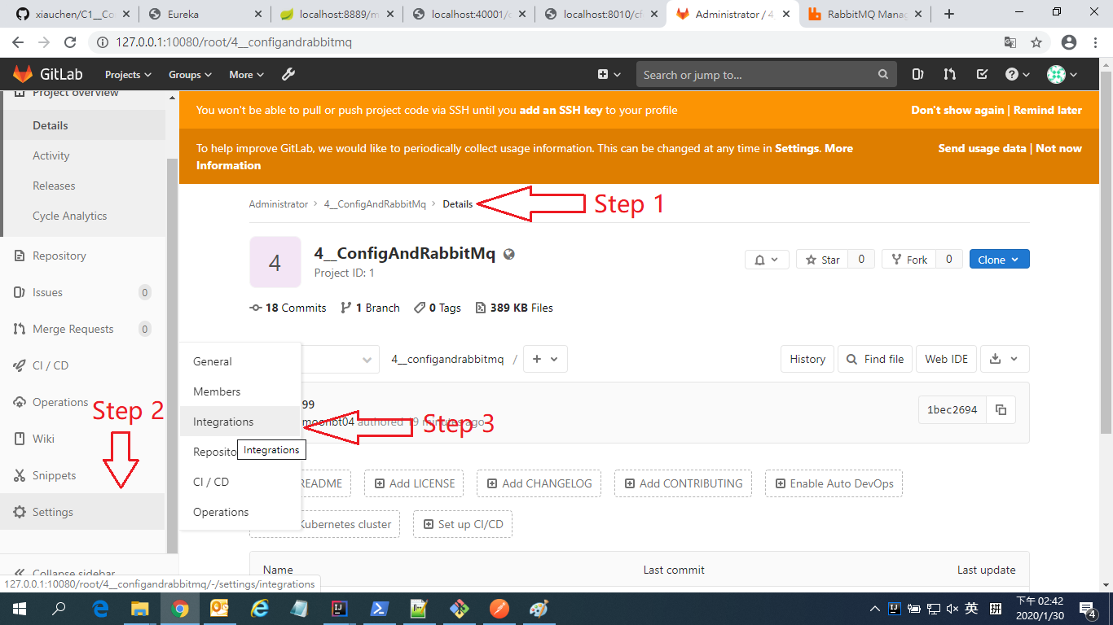
4. GitlabWebhook設置

Slide 29
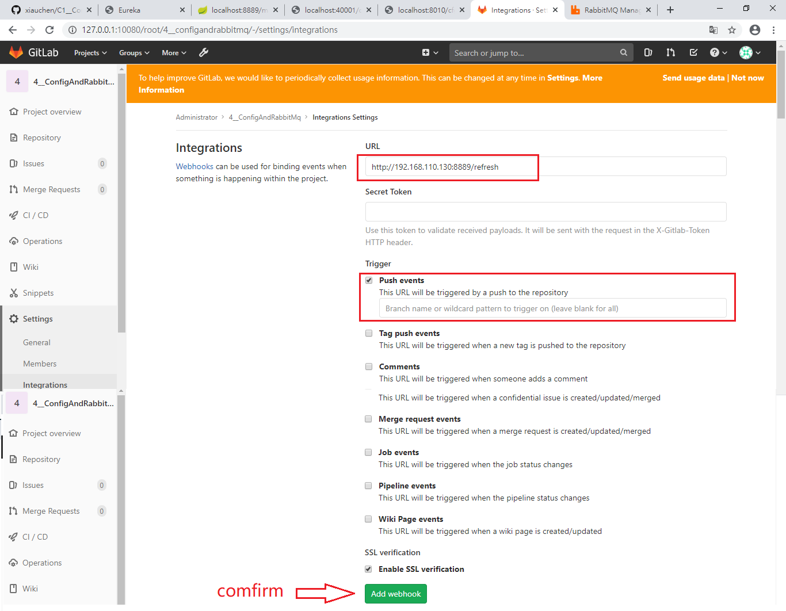
4. GitlabWebhook設置

Slide 30
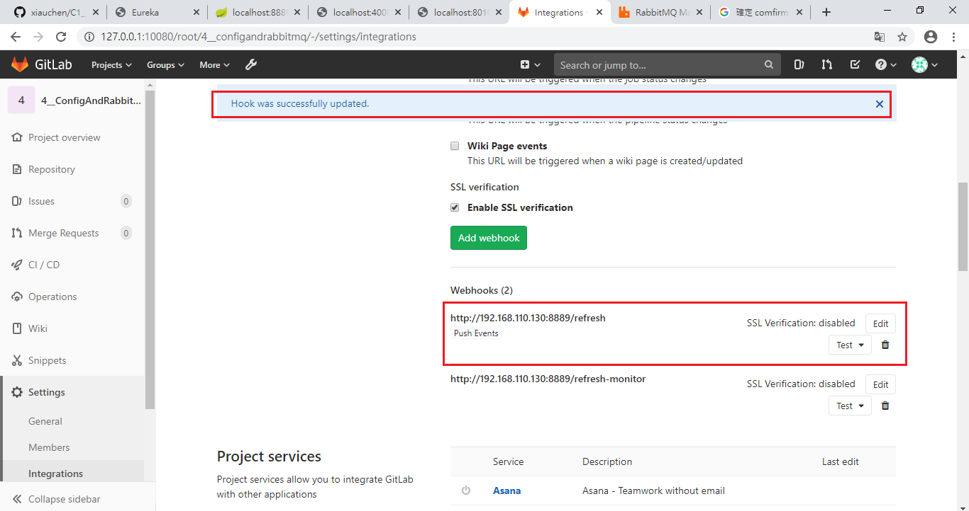
4. GitlabWebhook設置

Slide 31
Spring Cloud Config的自動化更新示意圖

Slide 32
Config 更新機制
ServiceA
SerciceA.properties
data = 999
spring.application.name=ServiceB
@RefreshScope
@Value(data)

Slide 33
3. Config應用場景

Slide 34
應用場景
進行@Value的更新
讀取資料，去更新Tag 和 Metadata （完成）
切換Fliter條件，替換Gateway Fliter中Loadbalaner的選擇條件 （完成）
更改連接資料庫，dev 資料庫 → pro 資料庫 （完成）
更換Security的用戶和密碼（未完成）
更換Java程式的 Listener Port （未完成）
添加@ PostConstruct
添加@ EventListener
Notes:
http://appblog.cn/2019/09/18/Spring%20Cloud%20@RefreshScope%E5%92%8C@EventListener%E5%AE%9E%E7%8E%B0Nacos%E9%85%8D%E7%BD%AE%E6%9B%B4%E6%96%B0%E7%9B%91%E5%90%AC/

Slide 35
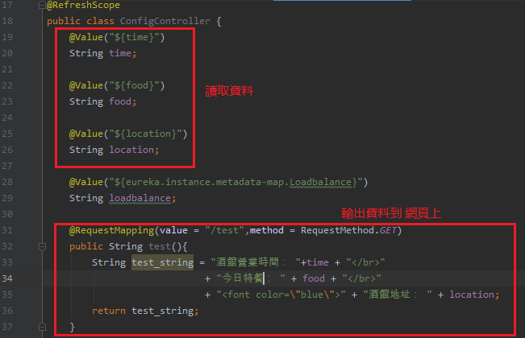
場景一——讀取資料
Notes:
https://www.jishuwen.com/d/2E0I/zh-tw
https://juejin.im/post/5c6e827ae51d452da9672094
Spring Cloud Config
Apollo
Nacos

Slide 36
場景一——讀取資料
mallWeb-dev.properties
time = 10am-10pm
food = Fish Salad
mallWeb-test1.properties
location = new taipei city
Notes:
https://www.jishuwen.com/d/2E0I/zh-tw
https://juejin.im/post/5c6e827ae51d452da9672094
Spring Cloud Config
Apollo
Nacos

Slide 37


場景一——讀取資料

Slide 38
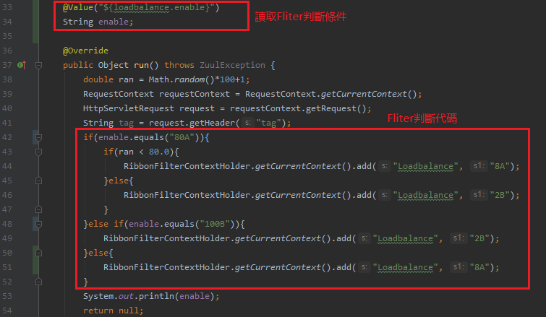
場景二——切換Fliter條件
Notes:
https://www.jishuwen.com/d/2E0I/zh-tw
https://juejin.im/post/5c6e827ae51d452da9672094
Spring Cloud Config
Apollo
Nacos

Slide 39
場景三——更改連接資料庫
mallWeb-dev.properties
jdbc.url= mysql://localhost:3306/mysql_usa
jdbc.driver = com.mysql.cj.jdbc.Driver
username = root
password = *********
Notes:
https://www.jishuwen.com/d/2E0I/zh-tw
https://juejin.im/post/5c6e827ae51d452da9672094
Spring Cloud Config
Apollo
Nacos

Slide 40
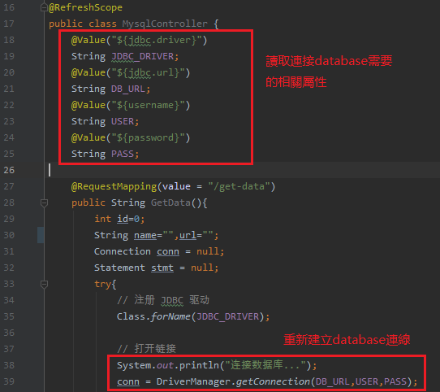
場景三——更改連接資料庫
Notes:
https://www.jishuwen.com/d/2E0I/zh-tw
https://juejin.im/post/5c6e827ae51d452da9672094
Spring Cloud Config
Apollo
Nacos

Slide 41




場景三——更改連接資料庫
Notes:
https://www.jishuwen.com/d/2E0I/zh-tw
https://juejin.im/post/5c6e827ae51d452da9672094
Spring Cloud Config
Apollo
Nacos

Slide 42
場景五——更換Spring Cloud 的port(未完)
使用@RefreshScope會刷新在spring IOC中使用@Value的值，但是在properties中配置的其他類參數並不會改變。例如：application.name 和 server.port

Slide 43
4. Config 案例說明

Slide 44
案例——properties各別更新
需求說明：
Client端要求對不同Client的設定檔案進行管理。
比如：使用同一個properties檔案的ServiceA,ServiceB，要分時間更新。
實現方法：
1. 設定Config Profile為ServiceA,B再另外載入各別的檔。
2. 設定Git連接，再Git地址最後加上{Application},這樣就能 ServiceA,B各別連接不同的Git。
Notes:
根據不同的服務，分開更新，雖然他們共用properties

Slide 45
案例——properties各別更新
根據Profile
根據{Application}
ServiceA
ServiceB
ServiceA
ServiceB
Client.git
Service-test1.properties
Service-dev.properties
Service-test2.properties
Service-dev.properties
Service-dev.properties
Client/ServiceA.git
Client/ServiceB.git

Slide 46
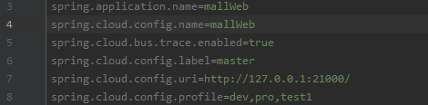
案例——properties各別更新
實現方法一:根據Profile
ConfigServer
ConfigClient
實現方法二:根據{Application}
ConfigServer

Slide 47

案例——properties各別更新

Slide 48
參考資料
Spring Cloud Config 中文文檔
https://www.springcloud.cc/spring-cloud-config.html
Spring Cloud Config Server 和 Client的配置使用
https://blog.csdn.net/liqi_q/article/details/81158002
Spring Cloud Config 配置中心終結版
http://www.ityouknow.com/springcloud/2017/05/26/springcloud-config-eureka-bus.html

Slide 49
Thank You
Q & A
By Moon

